Slide 1

¿QUÉ SISTEMA EDUCATIVO TENEMOS?
PROPUESTAS PARA EL DEBATE.
Frco. Javier Fernández Franco

Slide 2
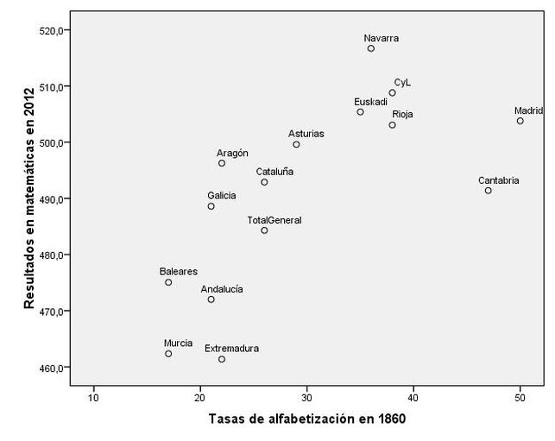

Slide 3
ALGUNOS VIEJOS TÓPICOS
EDUCATIVOS

Slide 4
1º.-LA EDUCACIÓN NOS IMPORTA MUCHO

Slide 5

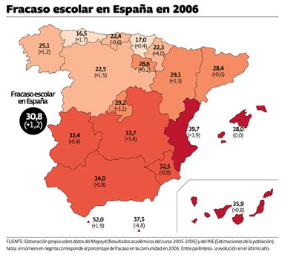
Problemas principales en España.
2006
El paro | 42.1
Las drogas | 6.3
La inseguridad ciudadana | 21.1
El terrorismo, ETA | 27.1
La sanidad | 4.5
La vivienda | 29.7
Los problemas de índole económica | 15.5
Los problemas relacionados con la calidad del empleo | 9.7
La clase política, los partidos políticos | 8.7
Los problemas de índole social | 5.0
La inmigración | 38.3
La educación | 3.3

Slide 6
2º.-A MÁS GASTO
MÁS CALIDAD EDUCATIVA

Slide 7
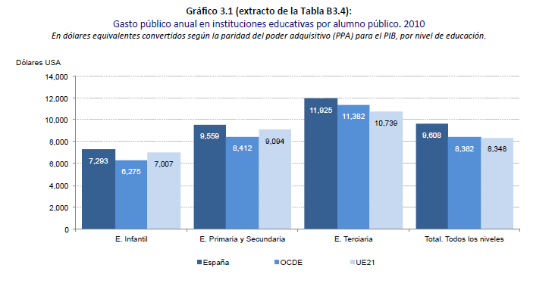

Slide 8
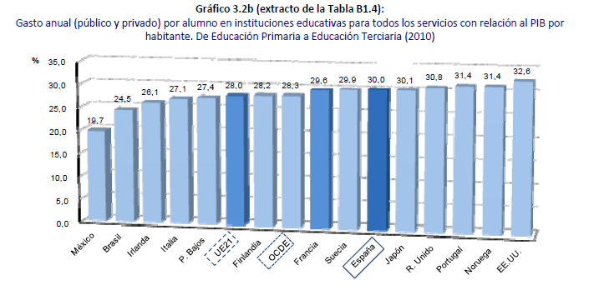

Slide 9
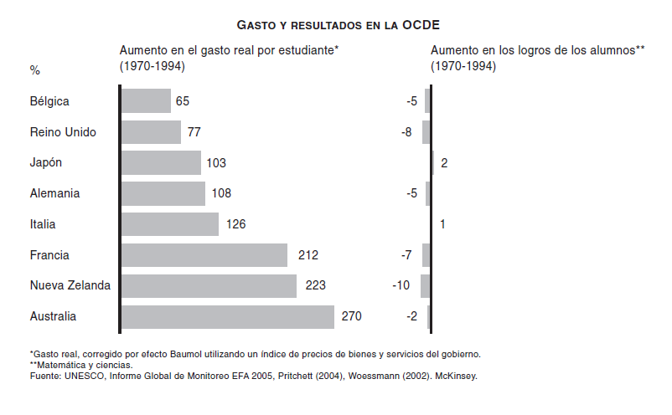

Slide 10
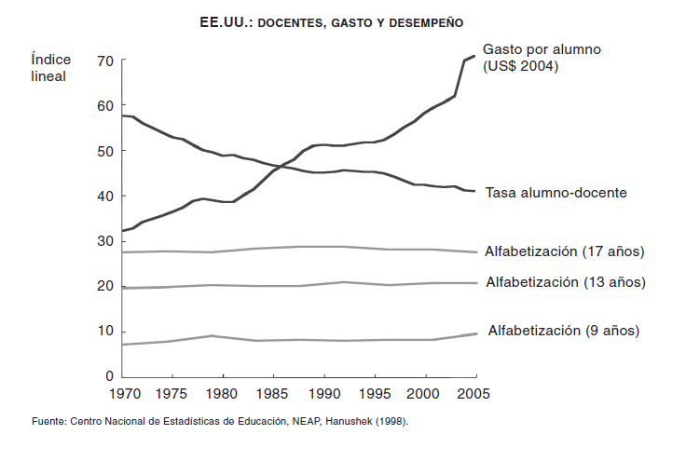

Slide 11
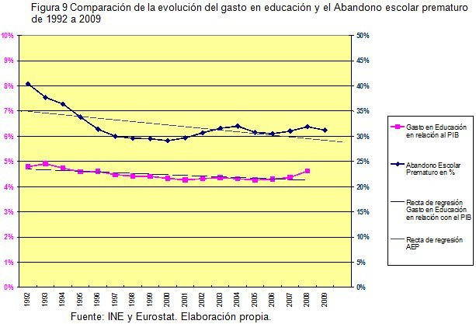

Slide 12
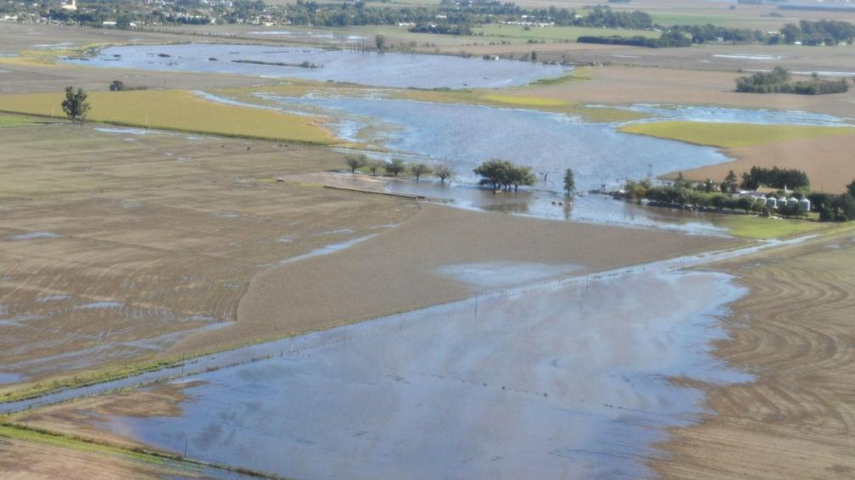

Slide 13
3º.-A MÁS
HORAS LECTIVAS
MÁS CALIDAD EDUCATIVA

Slide 14
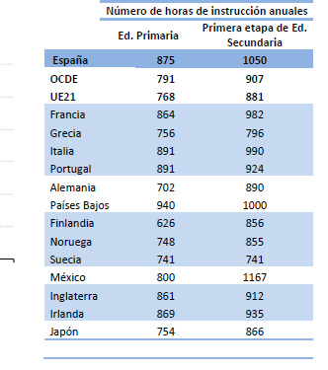
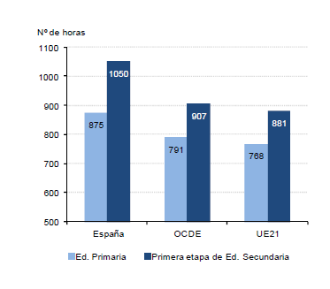
2011

Slide 15
4º.-A MENOR RATIO
MÁS CALIDAD EDUCATIVA

Slide 16
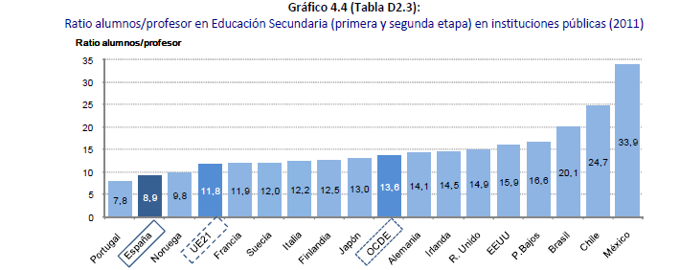
2011

Slide 17

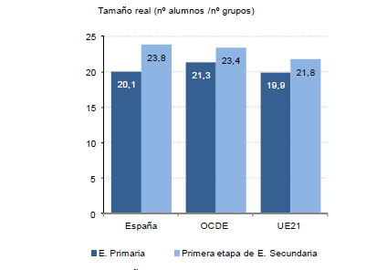
2011

Slide 18
5º.- EL MITO DEL ESTATUS SOCIAL, ECONÓNIMO Y CULTURAL COMO GRAN ARGUMENTO

Slide 19

¿EL ESCS DETERMINA EL RENDIMIENTO?

Slide 20
El País Vasco, que ocupa el 2º puesto en el ranking del ESCS
se sitúa en el 7º puesto en relación al Índice de Desarrollo Educativo. (IDE)

Slide 21
NIVEL ESCS | RENDIMIENTO MEDIO MATEMÁTICAS | RENDIMIENTO MEDIO COMPETENCIA LECTORA | RENDIMIENTO MEDIO CIENCIAS
MADRID | NAVARRA (517) | MADRID (511) | CASTILLA Y LEÓN (519)
PAÍS VASCO | CASTILLA Y LEÓN (509) | NAVARRA (509 | MADRID (517)
ASTURIAS | PAÍS VASCO (505) | CASTILLA Y LEÓN (505) | ASTURIAS (517)
CANTABRIA | MADRID (504) | ASTURIAS (504) | NAVARRA (514)
ARAGÓN | LA RIOJA (503) | CATALUÑA (501) | GALICIA (512)
CASTILLA Y LEÓN | ASTURIAS (500) | GALICIA (499) | LA RIOJA (510)
NAVARRA | ARAGÓN (496) | PAÍS VASCO (498) | PAÍS VASCO (506)
CATALUÑA | CATALUÑA (493) | ARAGÓN (493) | ARAGÓN (504)
LA RIOJA | CANTABRIA (491) | LA RIOJA (490) | CANTABRIA (501)
BALEARES | GALICIA (489) | CANTABRIA (485) | CATALUÑA (492)
GALICIA | BALEARES (475) | ANDALUCÍA (477) | ANDALUCÍA (486)
ANDALUCÍA | ANDALUCÍA (472) | BALEARES (476) | BALEARES (483)
EXTREMADURA | MURCIA (462) | MURCIA (462) | EXTREMADURA (483)
MURCIA | EXTREMADURA (461) | EXTREMADURA (457) | MURCIA (479)
ESPAÑA | 484 | 488 | 496
OCDE | 494 | 496 | 501
UE21 | 489 | 489 | 497

Slide 22
6º.- A MAYOR AUTONOMÍA PARA LOS CENTROS
MEJORES
RESULTADOS

Slide 23
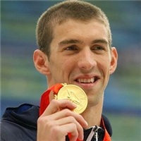
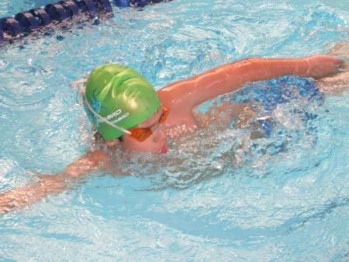
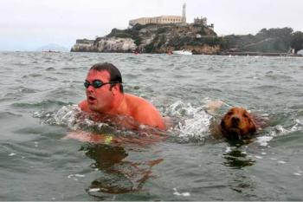
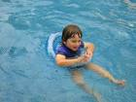
Distintos Niveles de Desarrollo Organizativo de un Centro Educativo
Deseable
Mejorable
Excelente
Claramente Mejorable
MAXIMA
AUTONOMÍA
Nivel 4
(Centro Productor de Conocimiento
y exportador de Tecnología)
Nivel 3
(Centro que Aprende)
Nivel 2
(Centro en camino de mejorar)
MÍNIMA
AUTONOMÍA
Nivel 1
(Centro Balcanizado)
23

Slide 24
QUÉ SISTEMA EDUCATIVO TENEMOS

Slide 25
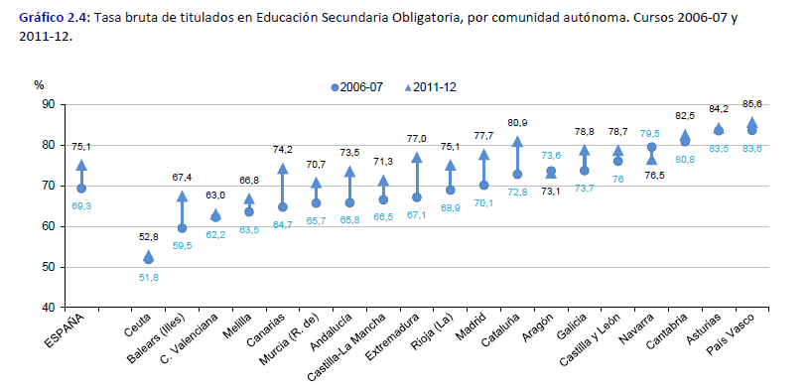

Slide 26
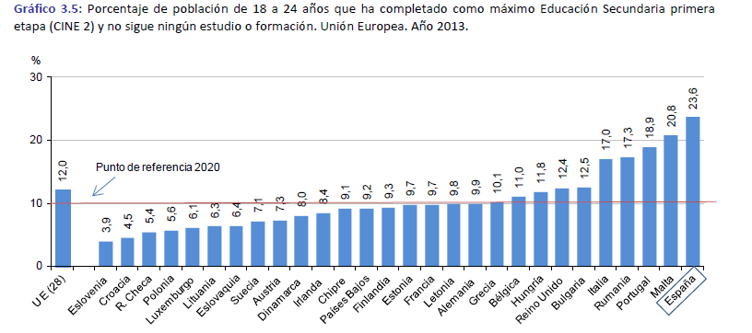

Slide 27
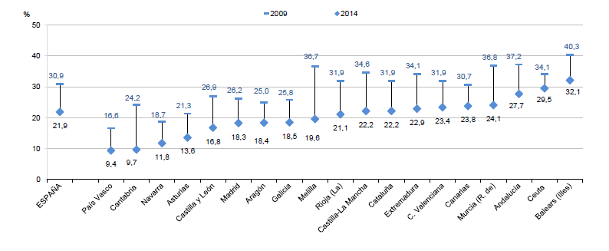

Slide 28
ÍNDICE DE DESARROLLO EDUCATIVO: IDE PISA 12
(Antonio Villar Notario)
Tres dimensiones
• Rendimiento: se refiere a los valores medios de la variable que mide los resultados de los test a los que se someten los alumnos, en relación al aspecto considerado (matemáticas, comprensión lectora, ciencias).
• Equidad: se trata de medir hasta qué punto los resultados obtenidos en los test son independientes del entorno socioeconómico y cultural de los alumnos.
• Calidad: aquí el objeto es determinar la proporción de estudiantes excelentes.

Slide 29
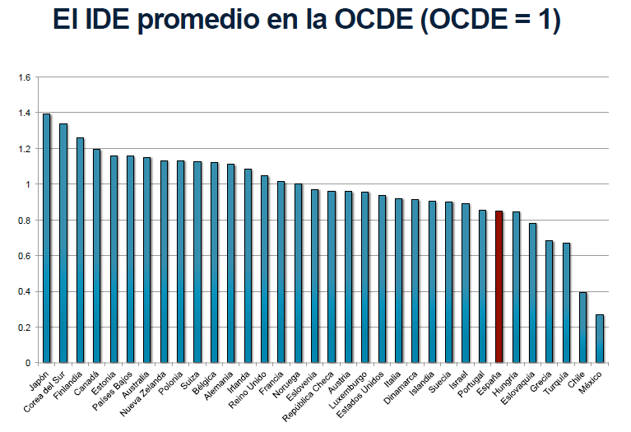
El Índice de Desarrollo Educativo no es más que la media (geométrica) de las variables que miden estas tres dimensiones: Rendimiento medio, Calidad y Equidad.
0.85

Slide 30
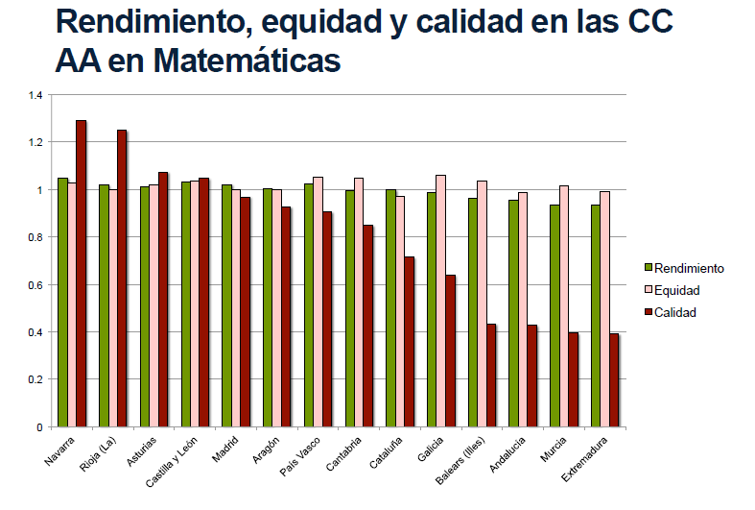
La explicación de las diferencias se deben, fundamentalmente, a lo que ocurre con la variable que mide la calidad.

Slide 31
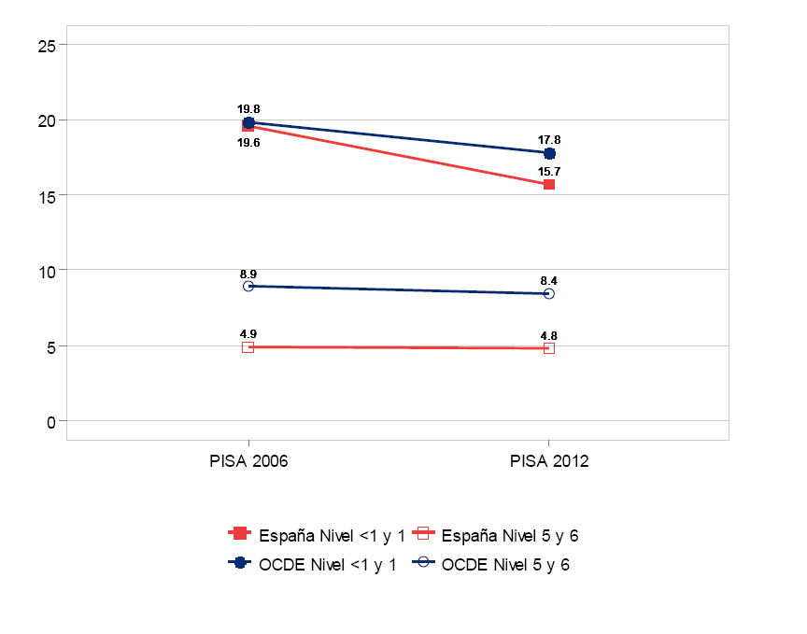
EVOLUCIÓN DE ALUMNADO DE BAJO Y ALTO RENDIMIENTO EN CIENCIAS

Slide 32
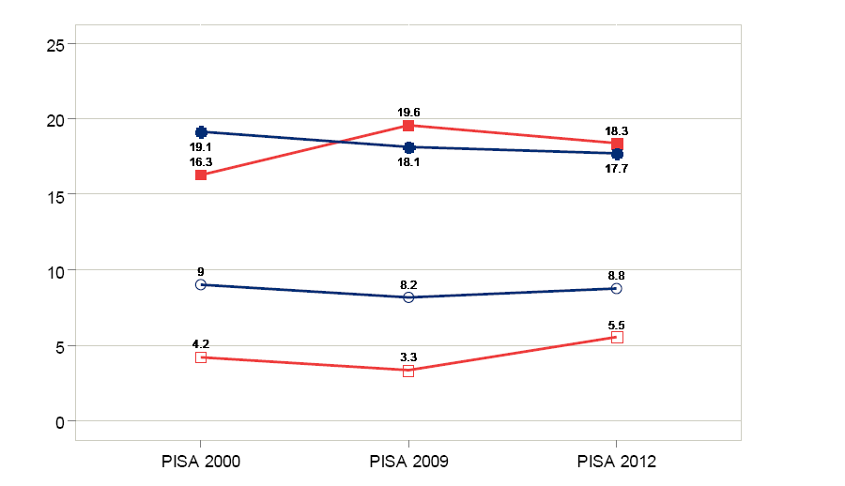

EVOLUCIÓN DE ALUMNADO DE BAJO Y ALTO RENDIMIENTO EN LECTURA

Slide 33
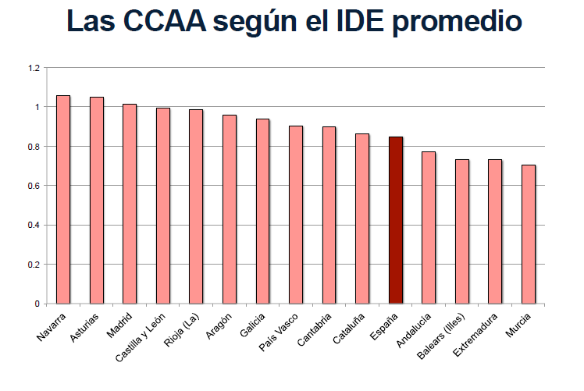

Slide 34
IDE 2009 / 2012
Si nos centramos en el Índice de Desarrollo Educativo Global, vemos que destaca la mejora observada en Andalucía (más de un 26 % en el índice global) y Baleares (más de un 22 %), que partían de posiciones retrasadas en el ranking.
Es también notable la mejora de Asturias, Madrid y Navarra, que aunque tienen incrementos menos importantes, son incrementos mayores a los correspondientes al conjunto de España, aun partiendo de las primeras posiciones del ranking.

Slide 35
LA REPETICIÓN EN 2012
TASA DE IDONEIDAD A LAS 15 AÑOS
OCDE | UE21 | ESPAÑA
84% | 85% | 66%
REPETICIÓN ESPAÑA VERSUS OCDE-UE21
 | ESPAÑA. Alumnos con 15 años | OCDE-UE21. Alumnos con 15 años.
REPITEN 1 CURSO | 24% | 14%
REPITEN 2 CURSOS | 10% | 2%
TOTAL | 34% | 16%

Slide 36
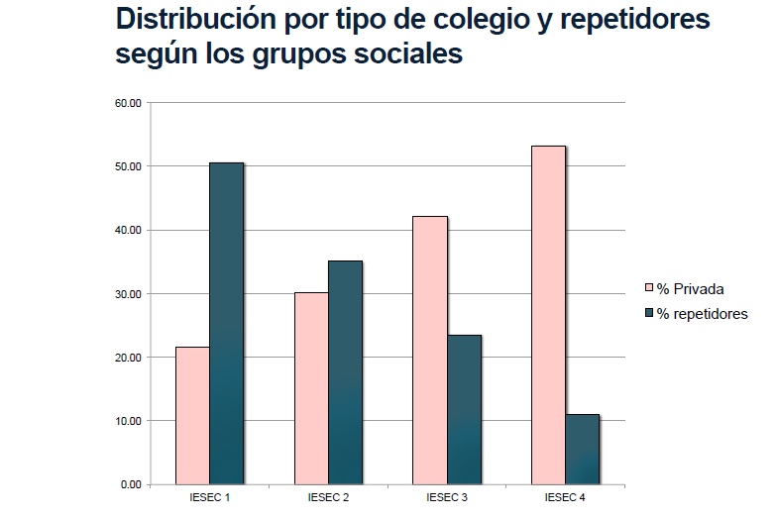

Slide 37
Diferencias entre grupos sociales
Los resultados muestran que el grupo con menor nivel socio-económico y cultural alcanza una puntuación de 456,5 puntos, mientras que el grupo con nivel superior llega a los 496 (casi un 9 % de diferencia). Esa diferencia equivale a un año de escolarización.
Diferencias por tipo de colegio y según repitan o no
La puntuación media de los colegios privados es un 6,5 % mayor que la de los colegios públicos (515 frente a484). Las diferencias entre los resultados de los no repetidores y de los repetidores alcanzan casi el 20 % (527 frente a 440). Las diferencias entre repetidores y no repetidores equivalen a dos años de escolarización.
Colegio, repetición y grupo social
Más del 50 % de hijos de familias del cuartil superior van a colegios privados mientras que ese porcentaje es del 22 % en el caso de los hijos de familias en el cuartil inferior. Más de la mitad de los hijos de familias del cuartil inferior de la distribución del IESEC son repetidores, mientras que ese porcentaje es del once por ciento en las familias del cuartil superior. Las diferencias por tipo de colegio prácticamente desaparecen cuando comparamos los resultados de estudiantes pertenecientes al mismo grupo social.

Slide 38
Los datos disponibles indican que el sistema educativo español no termina de conseguir igualar las oportunidades de nuestros jóvenes, genera una cierta polarización entre repetidores y no repetidores, que refleja la desventaja social de las familias menos favorecidas, y patrocina a los grupos sociales con más medios mediante la financiación de la educación privada.
-NI CALIDAD
-NI EQUIDAD

Slide 39

ENTONCES… QUÉ HACER

Slide 40
1.-POLÍTICAS EDUCATIVAS BASADAS EN EVIDENCIAS.
2.-MENOS IDEOLOGÍA Y MÁS DEBATE TÉCNICO
3.-BUEN SISTEMA DE ACCESO A LA FUNCIÓN PÚBLICA DOCENTE (SELECCIÓN)
4.-ADECUADA FORMACIÓN INICIAL UNIVERSITARIA
5.-FORMACIÓN CONTINUA OBLIGATORIA Y EVALUACIÓN DEL DESEMPEÑO
6.-DIRECCIÓN PROFESIONAL DE CENTROS
7.-INSPECCIÓN MÁS INDEPENDIENTE
8.-CURRÍCULO ÚTIL CON RANGO DE LEY ORGÁNICA

Slide 41

1.-POLÍTICAS EDUCATIVAS BASADAS EN EVIDENCIAS.

Slide 42
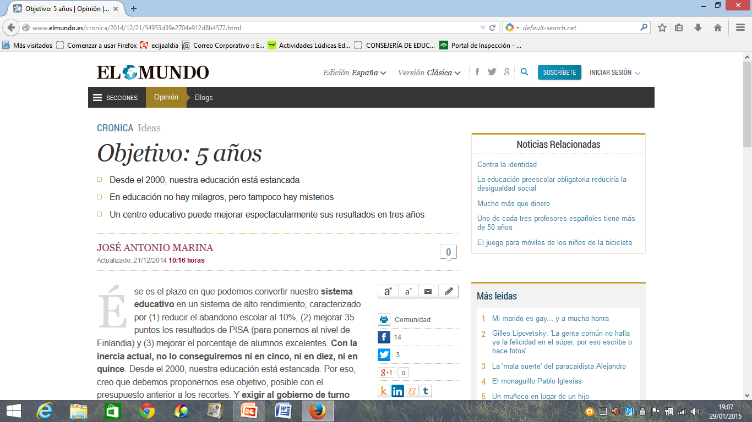


Slide 43
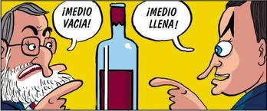
2.-MENOS IDEOLOGÍA Y MÁS DEBATE TÉCNICO
¿ESTABILIDAD?
¿ESTANCAMIENTO?

Slide 44
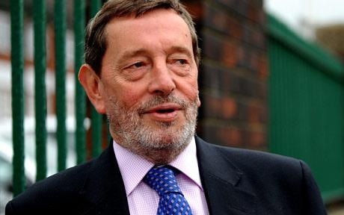
David Blunkett
“SI NO CONSIGO ESTOS OBJETIVOS Y MEJORAS EDUCATIVAS PARA EL REINO UNIDO, DIMITO.” 1.997

Slide 45
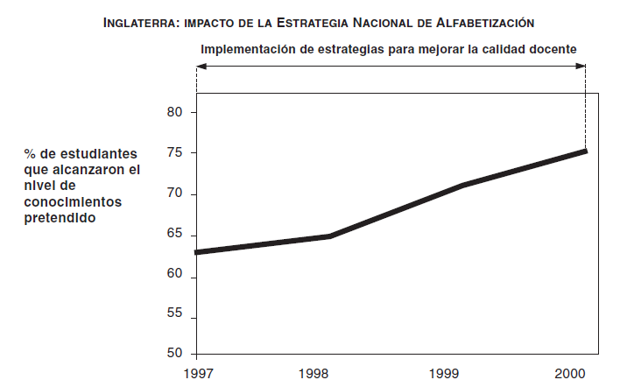

Slide 46
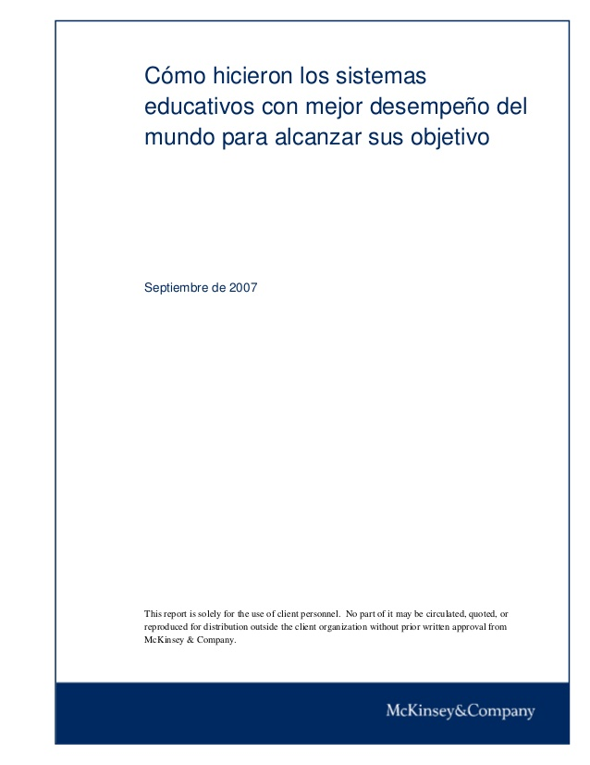
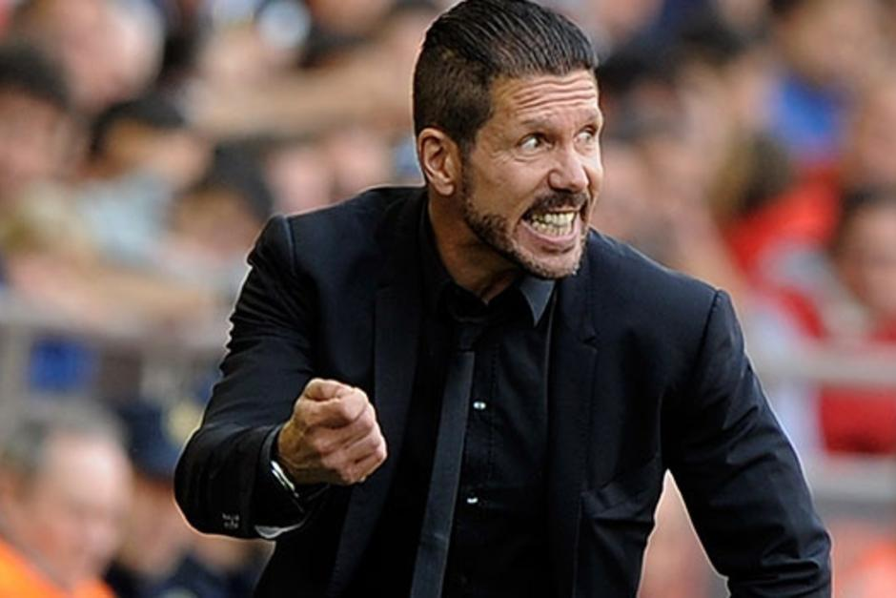
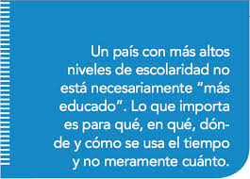

3.-BUEN SISTEMA DE ACCESO A LA FUNCIÓN PÚBLICA DOCENTE (SELECCIÓN)

Slide 47
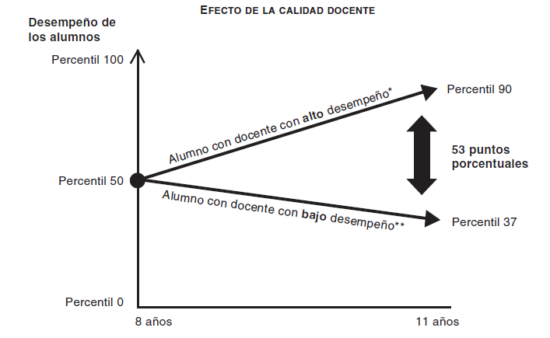

Slide 48
LA VARIANZA EN EL RENDIMIENTO ADVIERTE UNA CASUA: LO QUE SE HACE DENTRO DE CADA CENTRO.
EL IMPACTO DE LA VARIANZA EN EL RENDIMIENTO DENTRO DE CADA CENTRO EXPLICADA POR EL ESCS ES MUY BAJO.

Slide 49
4.-ADECUADA FORMACIÓN INICIAL UNIVERSITARIA
-ESPECIALIZAR A LAS UNIVERSIDADES Y SUS FACULTADES.
-MAESTROS EN LAS FACULTADES. CONEXIÓN CON LA REALIDAD DE LOS CENTROS.
-ELIMINAR EL MÁSTER PARA LOS LICENCIADOS Y FORMARLOS EN DIDÁCTICA Y PEDAGOGÍA, DESDE EL ORIGEN DE SUS ESTUDIOS SUPERIORES, PARA OPTAR A LA ENSEÑANZA.

Slide 50
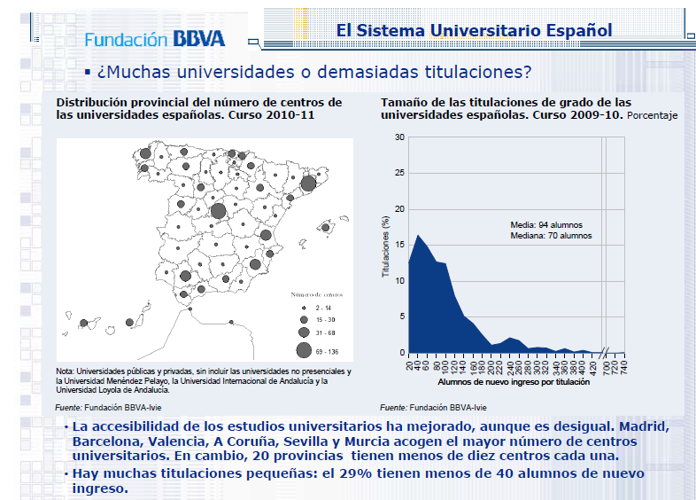

Slide 51
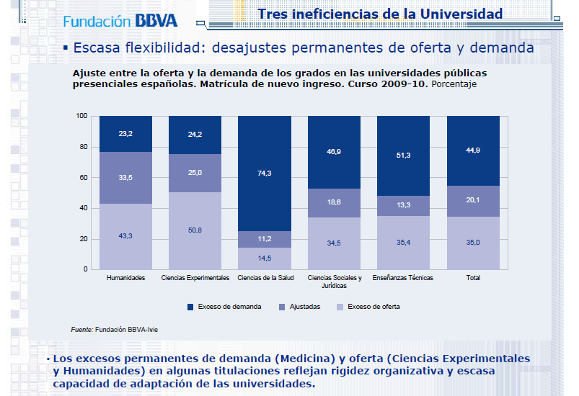

Slide 52
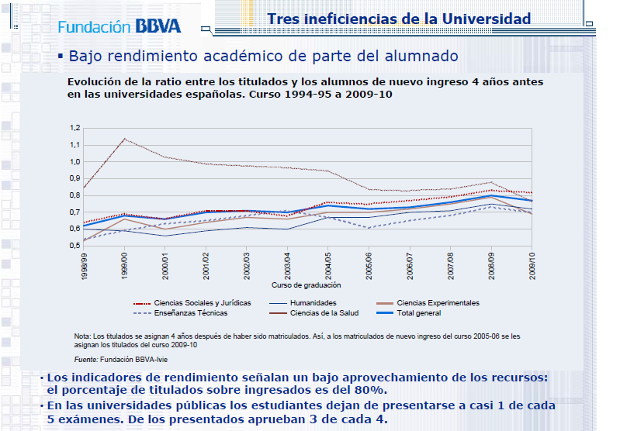

Slide 53

5.-FORMACIÓN CONTINUA OBLIGATORIA Y EVALUACIÓN DEL DESEMPEÑO
-FORMACIÓN CONTINUA OBLIGATORIA VINCULADA CON LOS INFORMES DE LA INSPECCIÓN EDUCATIVA.
-EVALUACIÓN DE LA PRÁCTICA DOCENTE CON EFECTOS PARA TODOS LOS PROFESORES CON UNA PERIODICIDAD DE 5 AÑOS.
MEXICO 2013

Slide 54
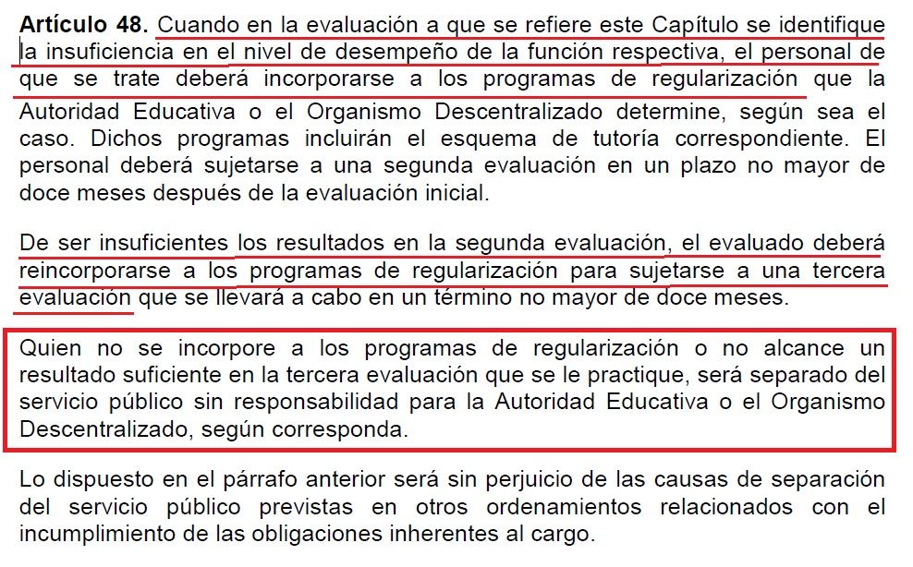

Slide 55
6.-DIRECCIÓN PROFESIONAL DE CENTROS
1.-SELECCIÓN Y DESARROLLO DE LÍDERES PEDAGÓGICOS A TRAVÉS DE OPOSICIÓN DIFERENCIADA. CUERPO DE DIRECTORES.
2.-CONCENTRAR EL TIEMPO DIARIO DE TRABAJO DE CADA DIRECTOR EN EL LIDERAZGO PEDAGÓGICO.
3.-FACILITACIÓN DEL APRENDIZAJE MUTUO ENTRE DOCENTES DE UN MISMO CENTRO.

Slide 56

7.-INSPECCIÓN MÁS INDEPENDIENTE
1.-DEPENDENCIA DIRECTA DEL PARLAMENTO ANDALUZ
2.-INFORMES VINCULANTES EN DETERMINADOS ASPECTOS (Evaluación Directivos, Docentes y Servicios Educativos, Formación, Responsabilidad Disciplinaria)
3.-INFORMES, DATOS Y DICTÁMENES PÚBLICOS

Slide 57
8.-CURRÍCULO ÚTIL CON RANGO DE LEY ORGÁNICA
-FUNDAMENTADO EN UN CONOCIMIENTO CIENTÍFICO, AJENO A POSICIONES IDEOLÓGICAS.
-ADECUADA SECUENCIACIÓN TEMPORAL CON INDICADORES CLAROS DE LOGRO. METAS CLARAS.
-DEFINIDO CON PRECISIÓN.
-FACILITE SU SEGUIMIENTO.
-PRESCRIBE UN CONJUNTO DE ACTIVIDADES MÍNIMAS QUE TIENEN QUE HACER LOS ALUMNOS Y PROFESORES EN EL AULA, INDICANDO CÓMO Y CON QUÉ RECURSOS.
-PRESCRIBE LOS PROCEDIMIENTOS E INSTRUMENTOS DE EVALUACIÓN.

Slide 58


Slide 59


NOS VEMOS EN…
@javierinspector

